Slide 1
Abraham
Erste Referenz: Gen 11:27
Letzte Referenz: Ja 2:23
> 280 Bibelstellen mit seinem Namen
Bedeutung des Namens Abram: Der Vater ist erhaben
Bedeut6ung des Namens Abraham: Vater der Menge (Vieler Völker)
Ur-Vater des Volkes Israel

Slide 2
Stammbaum Abrahams
Noah (500 Jahre)
Sem (100 Jahre, 2 Jahre nach der Sintflut) Ham
Arpachschad (35 Jahre) Kusch
Schelach (30 Jahre) Nimrod (Gen 10: 8-12)
Eber (34 Jahre)
Peleg (30 Jahre)
Regu (32 Jahre)
Serug (30 Jahre)
Nahor (29 Jahre)
Terach (70 Jahre)

Slide 3
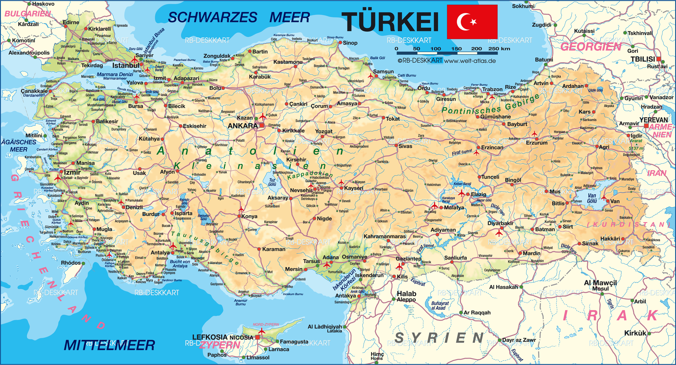
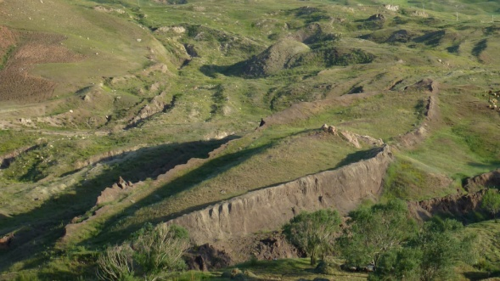
Herkunft Abrahams
•
Noah
Sem
Gen 8:4

Slide 4
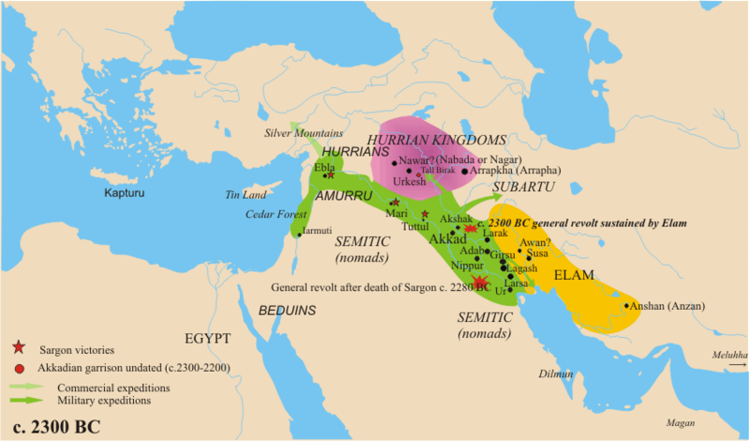
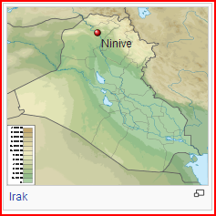
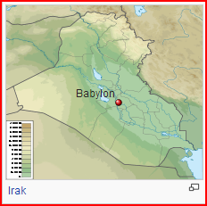
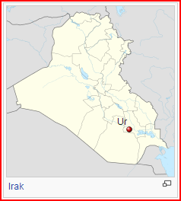
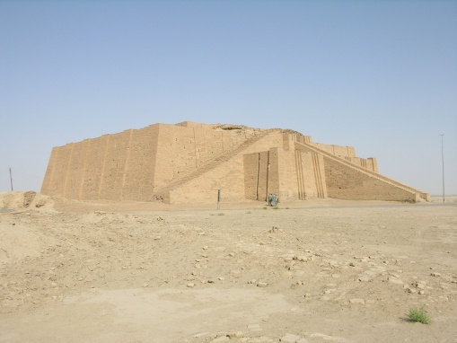
Herkunft Abrahams
Nimrod (Gen 10: 8-12)
Nahor (29 Jahre)
Terach (70 Jahre) Nimrod (Gen 10: 8-12)

Slide 5
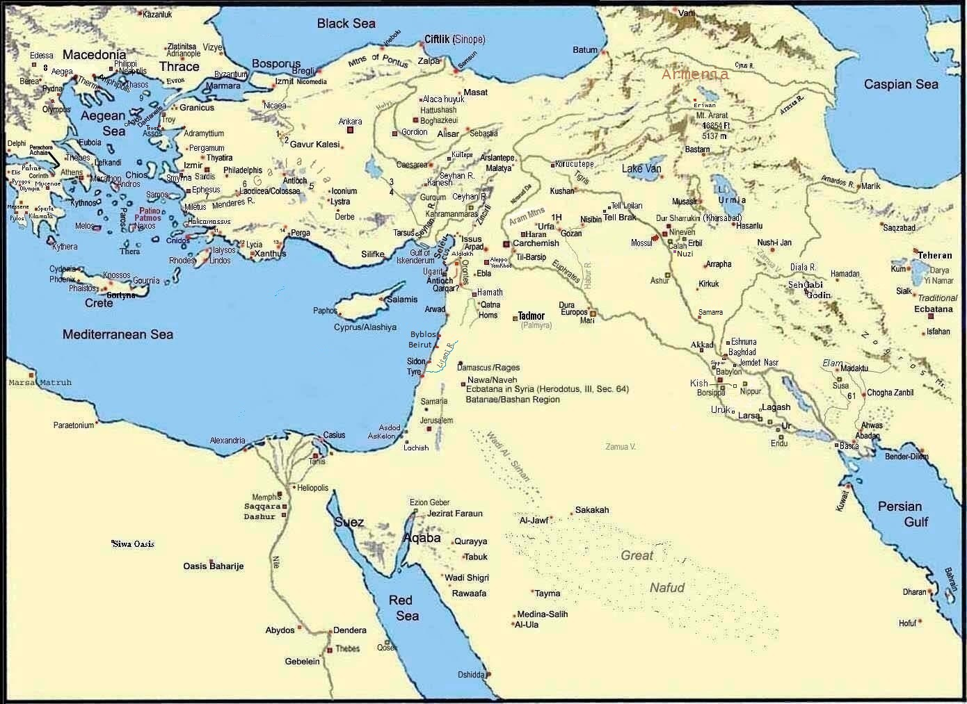
Terach‘s Wanderung
750 – 800 km
Gen11:27-32

Slide 6
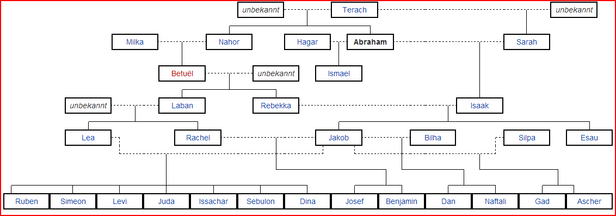
Stammbaum Abrahams
Haran
Lot

